Slide 1
PRIRODNO-ZEMLJOPISNI UVJETI BREŽULJKASTIH KRAJEVA
Prezentaciju izradila: Vlatkica Horvat, 2015.

Slide 2
BREŽULJKASTI KRAJ
Hrvatsko zagorje
Požeški kraj
Vukomeričke gorice
Bilogorski kraj
Samoborsko gorje
Kordun
Prigorje
Moslavina
dio Međimurja
Banovina

Slide 3
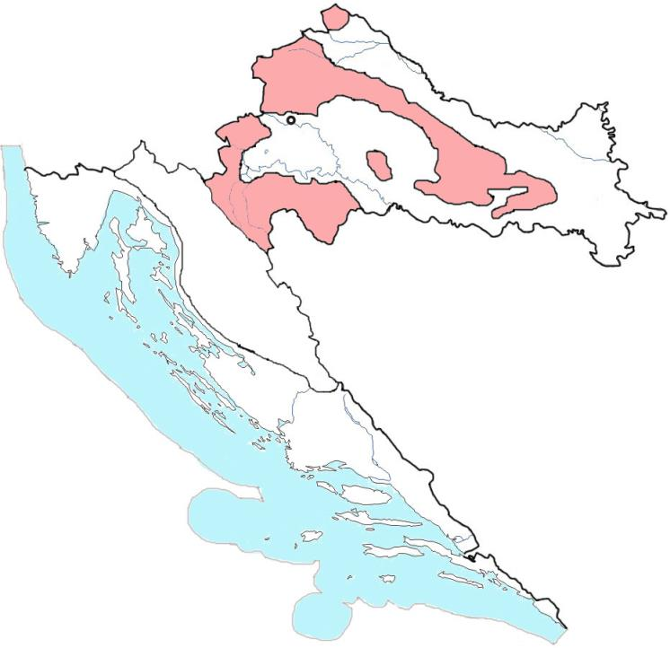

Slide 4
RELJEF

Slide 5
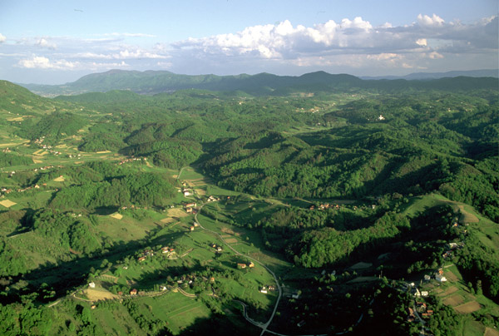
BREŽULJCI, BRDA I GORE (visina od 200 do 1000 metara)

Slide 6
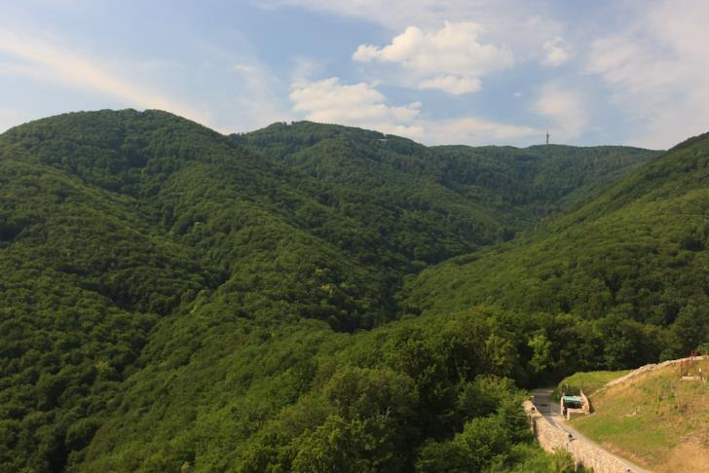
GORE
brdovit prostor pokriven šumom, uključujući i najviše vrhove.
Medvednica

Slide 7
Medvednica
Ivanščica
Kalnik
Žumberačka gora (Samoborsko gorje)
Vukomeričke gorice
Petrova gora
Zrinska gora
Moslavačka gora
Bilogora
Ravna gora
Psunj
Papuk
Krndija
Požeška gora
Dilj

Slide 8
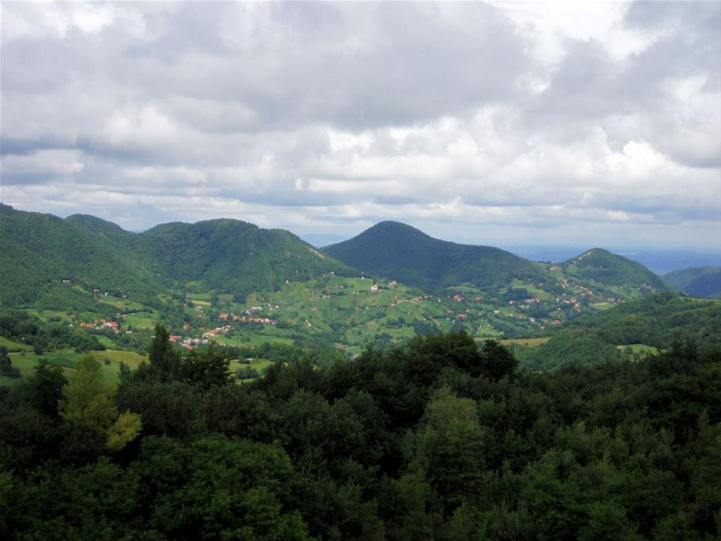
Žumberačka gora - Samoborsko gorje

Slide 9
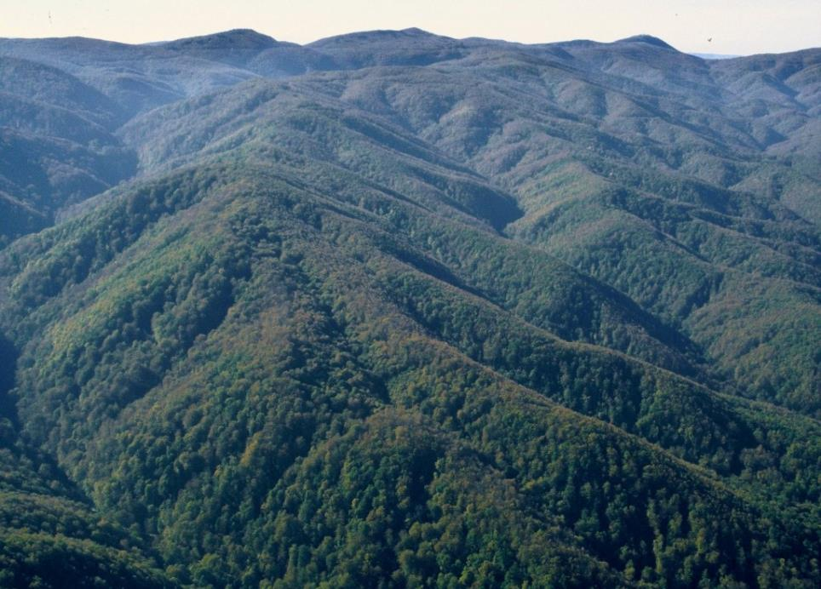
Papuk

Slide 10
DIJELOVI RH - BREŽULJKASTI KRAJ
Hrvatsko zagorje
Prigorje
dio Međimurja
Moslavina
Banovina
Kordun
Požeški kraj
Bilogorski kraj

Slide 11
PODNEBLJE (KLIMA) I BILJNI SVIJET

Slide 12
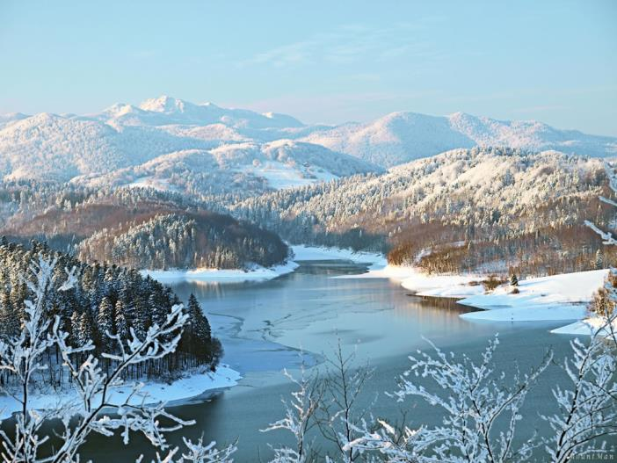
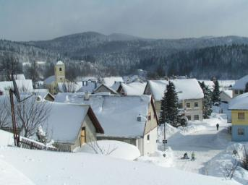
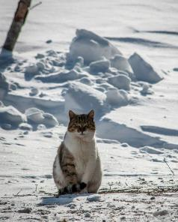
zime – hladne, kišovite i snježne, ljeta – topla, kišna

Slide 13
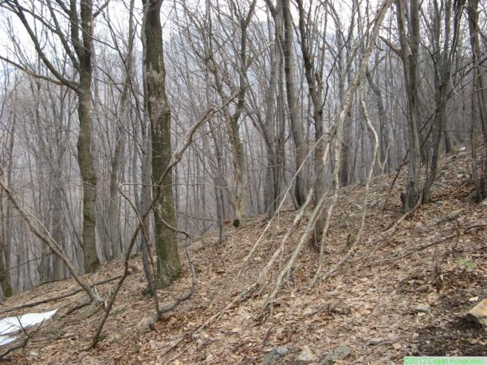
listopadne - bukve, mješovite – grab i hrast kitnjak
tlo – manje plodno

Slide 14
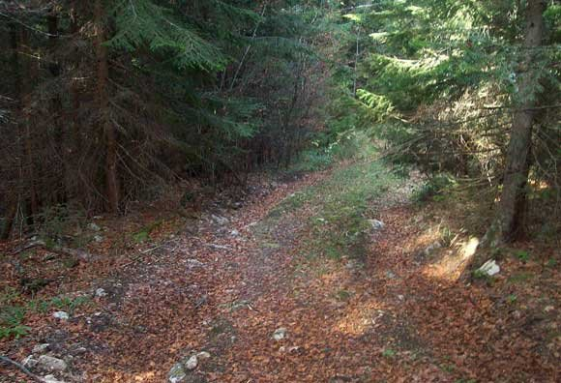
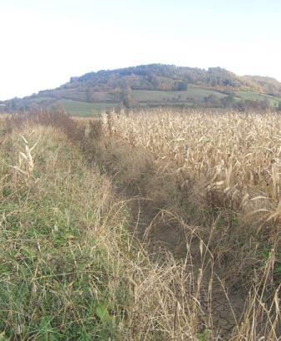
mješovite šume
travnati prostori

Slide 15
RIJEKE

Slide 16
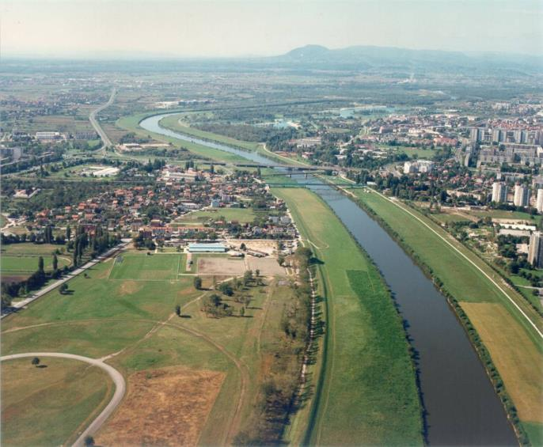
Sava, Bednja, Sutla, Krapina, Korana, Kupa, Lonja, Orljava, Dobra i Mrežnica
Sava
(Zagreb)

Slide 17
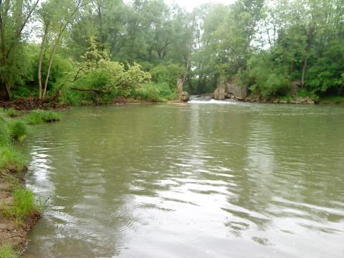
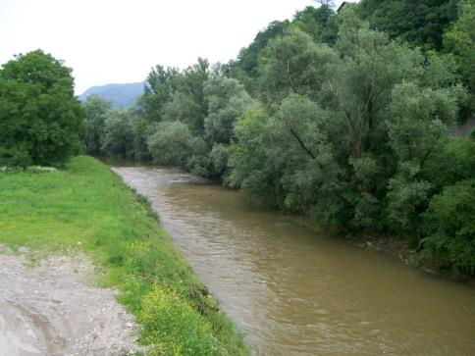
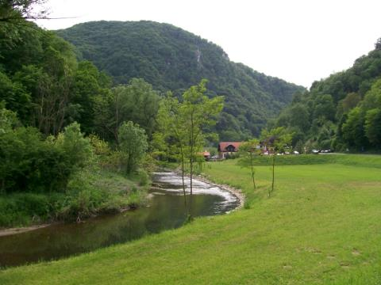
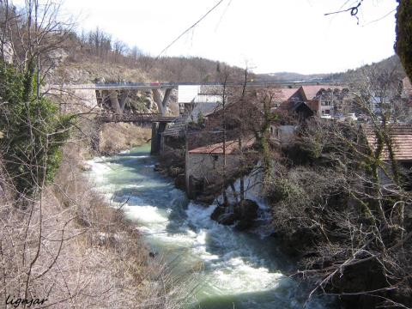
Bednja
Krapina
Sutla
Korana

Slide 18
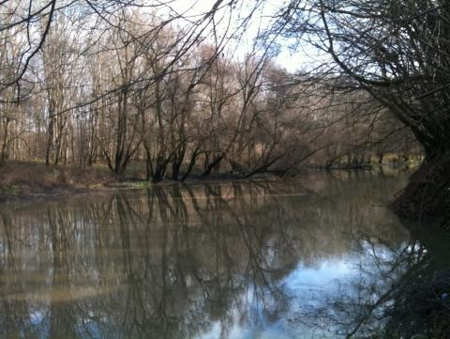
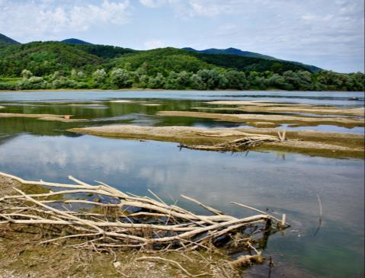
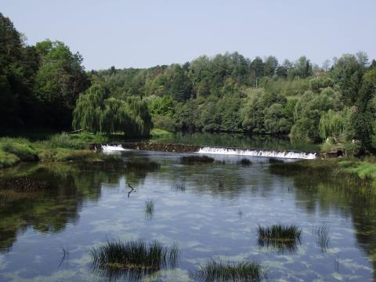
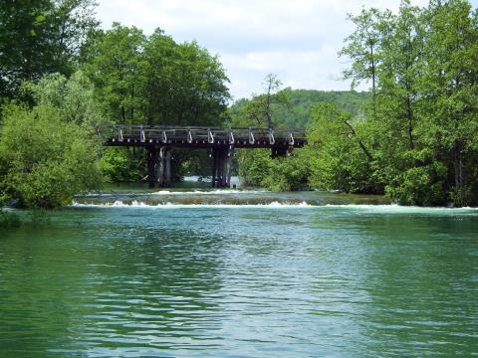
Lonja
Orljava
Dobra
Mrežnica

Slide 19
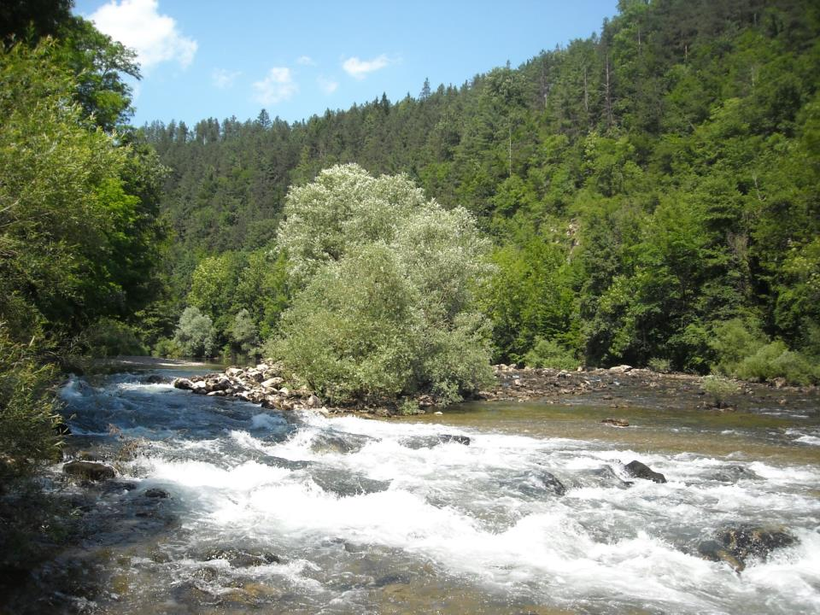
Kupa

